Slide 1
بسم الله الرحمن الرحيم

Slide 2



REPUBLIQUE ALGERIENNE DEMOCRATIQUE ET POPULAIRE
MINISTERE DE L’ENSEIGNEMENT SUPERIEUR ET DE LA RECHERCHE SCIENTIFIQUE
Université Aboubakr Belkaïd – Tlemcen –
Faculté de TECHNOLOGIE
MEMOIRE
D’obtention du diplôme de MASTER
En : Génie Civil
Spécialité : Structures
ETUDE D’UN BATIMENT (R.D.C + 9) EN CHARPENTE METALLIQUE A TLEMCEN
Présenté par :
Khaldi Rania
Kolli Ahlam
Président : Dr. Chekroun Abdenasser
Examinateur : Dr. Tabet Derraz Moulay Idriss
Encadrant : Dr. Ras Abdelouahab
Co-Encadrant : Mr. Mami Ismail

Slide 3
1
2
3
4
Plan de travail
Présentation du projet
5
Étude sismique
Évaluation des charges
6
Dimensionnement des éléments structuraux et secondaires
Pré dimensionnements des éléments structuraux
7
Étude des assemblages
8
Étude de l’infrastructure
Étude du plancher mixte
CONCLUSION
3

Slide 4
01
Présentation du projet
4

Slide 5
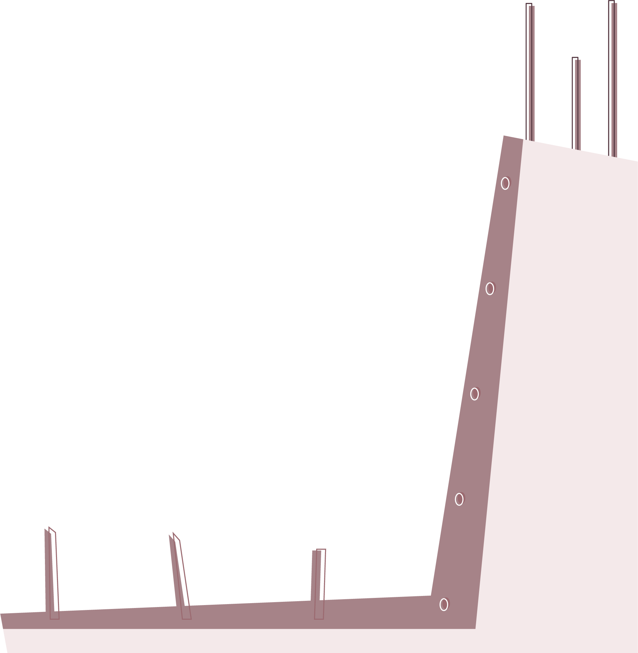

Ce projet consiste à étudier un bâtiment R+9 multifonctionnel en charpente métallique situé à la wilaya de TLEMCEN.
L'ossature est en forme rectangulaire. Elle est constituée de poteaux et des poutres avec des planchés mixtes (Acier-Béton).
5

Slide 6
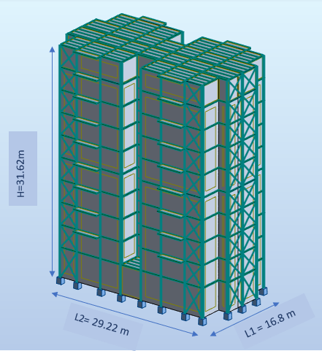
Données géométriques du projet
Surface occupée: 491 m²
Hauteur totale: 32.22 m
Hauteur de R.D.C: 4.08 m
Hauteur de l’étage: 3.06 m
Largeur : 16.8 m
Longueur: 29.22 m
6

Slide 7
Ce projet est classé comme suit :
TLEMCEN
Zone sismique : Zone I (région de faible sismicité)
#b1defc
#3e5e81
#f5d681
#ee8b68
Zone de neige : Zone A
Zone du vent : Zone II
7

Slide 8
Règlements utilisés
  CCM97
  EUROCODE 4
  DTR C2.2
  RPA99
  RNV-V2013
8

Slide 9
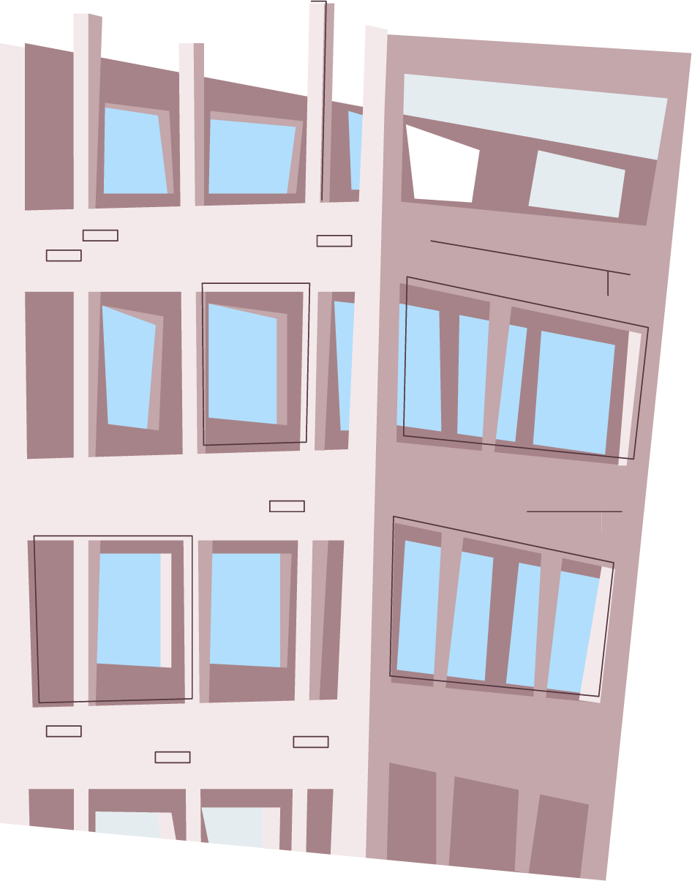





Les caractéristiques des matériaux :
L’acier
Le béton
fy = 235 MPa
$f_{c28}=25 MPa$.
fu = 360 MPa
$$f_{t28}=2.1 MPa$$
ρ = 7850 ${kg/m}^{3}$
$$ρ=2500 kg/m^{3}$$
E = 210000 MPa
$E=30500 MPa$.
G = 81000 MPa
9

Slide 10
02
Évaluation des charges
10

Slide 11

Les différentes charges qui agissent sur ce bâtiment
Charge permanente
Surcharges d’exploitations
Charges climatiques
Le poids propre de la structure
L’équipement de l’ouvrage (les revêtements,
les enduits, installations,...Etc.).
Mobilier, matières en dépôt et personnes….
Charge du vent
Charge de neige
11

Slide 12
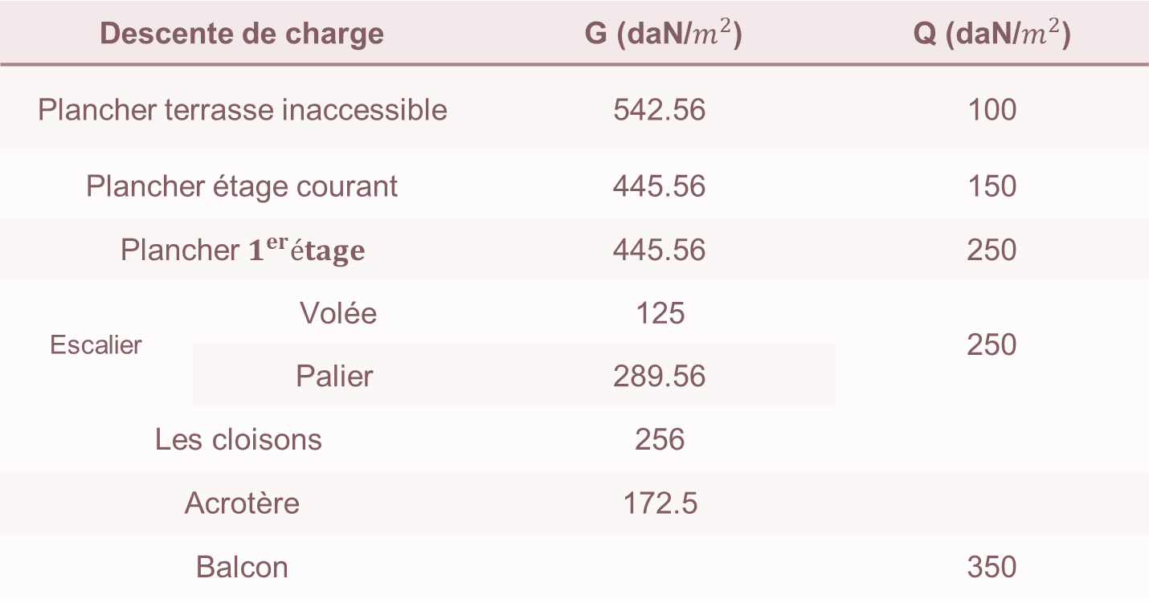
Descente de charge |  | G (daN/$m^{2}$) | Q (daN/$m^{2}$)
Plancher terrasse inaccessible |  | 542.56 | 100
Plancher étage courant |  | 445.56 | 150
Plancher $1^{er}étage$ |  | 445.56 | 250
Escalier | Volée | 125 | 250
 | Palier | 289.56
Les cloisons |  | 256
Acrotère |  | 172.5
Balcon |  |  | 350
12

Slide 13

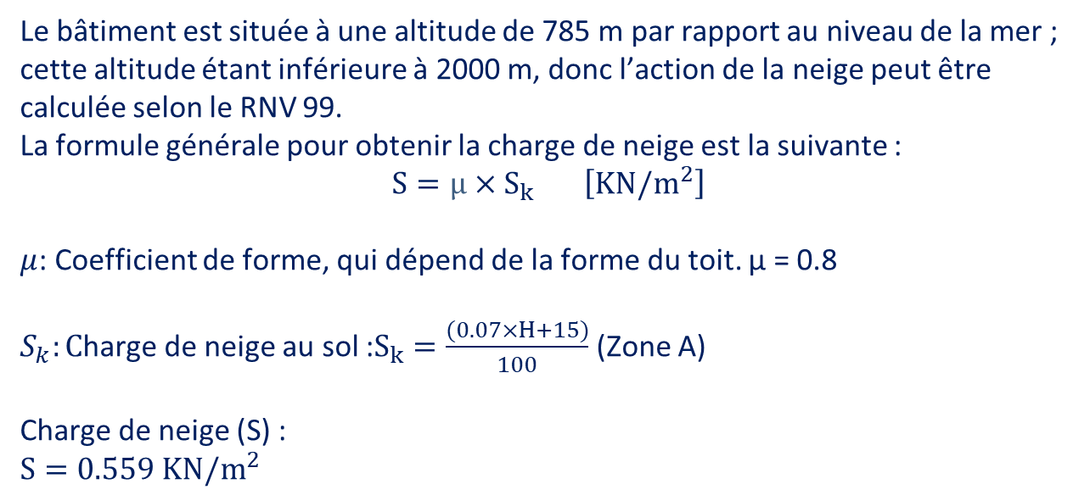
Etude de l’action de la neige :
Le bâtiment est située à une altitude de 785 m par rapport au niveau de la mer ; cette altitude étant inférieure à 2000 m, donc l’action de la neige peut être calculée selon le RNV 99.
La formule générale pour obtenir la charge de neige est la suivante :
$${S=μ×S}_{k} \left[KN/m^{2}\right]$$
$μ$: Coefficient de forme, qui dépend de la forme du toit. μ = 0.8
$S_{k}:C$harge de neige au sol :$S_{k}=\frac{(0.07×H+15)}{100}$ (Zone A)
Charge de neige (S) :
$$S=0.559 KN/m^{2}$$
13

Slide 14
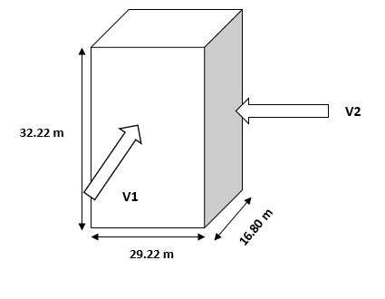
Étude de l’action du vent :
Site plat : Ct(z) =1
Le bâtiment est classé en catégorie II V_{réf} = 27 m/s
Zone de vent II : q_{réf} = 43.5 daN/m².
Catégorie du terrain IV :
Catégorie de terrain | K_{t} | Z₀ (m) | Z_{min} (m) | ε
IV | 0.234 | 1 | 10 | 0.67
14

Slide 15
La pression due au vent
$q_{j}=C_{d}×q_{dyn}\left(z_{j}\right)×\left(C_{pe}−C_{pi}\right)$
La pression due au vent
𝐪_𝐣=𝐂_𝐝×𝐪_𝐝𝐲𝐧 (𝐳_𝐣 )×(𝐂_𝐩𝐞−𝐂_𝐩𝐢 )
$C_{d}$ : Le coefficient dynamique.
𝐂_𝐝 : Le coefficient dynamique.
$q_{dyn}$ : La pression dynamique du vent
$$q_{dyn}\left(Z_{e}\right)=q_{réf}×C_{e}\left(Z_{e}\right)$$
q_dyn : La pression dynamique du vent
q_dyn (Z_e )=q_réf×C_e (Z_e )
$C_{pe}$ : Le coefficient pression extérieure.
𝐂_𝐩𝐞 : Le coefficient pression extérieure.
$C_{pi}$ : Le coefficient de pression intérieure.
𝐂_𝐩𝐢 : Le coefficient de pression intérieure.
$q_{réf}$= 43.5 daN/m²
q_réf= 43.5 daN/m²
Coefficient d’exposition (𝑪𝒆)
$C_{e}\left(Z_{e}\right)=C_{t}^{2}\left(Z_{e}\right)×C_{r}^{2}\left(Z_{e}\right)×\left[1+7I_{V}\right]$
Coefficient d’exposition (𝑪𝒆)
C_e (Z_e )=C_t^2 (Z_e )×C_r^2 (Z_e )×[1+7I_V ]
15

Slide 16
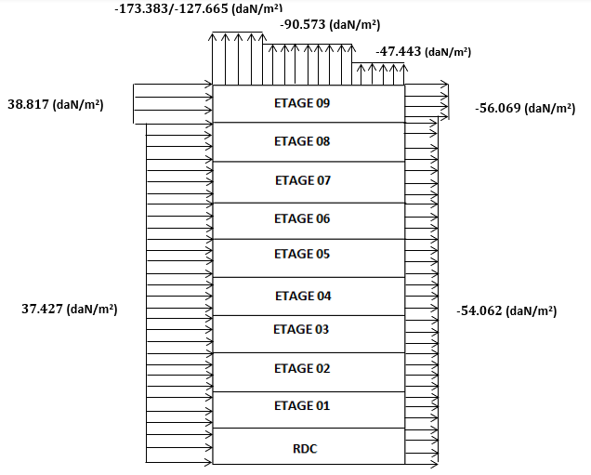
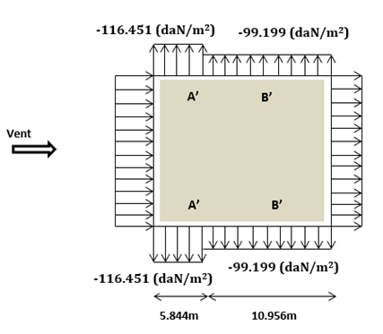
La pression dynamique
La direction du vent V1,V3 :
16

Slide 17
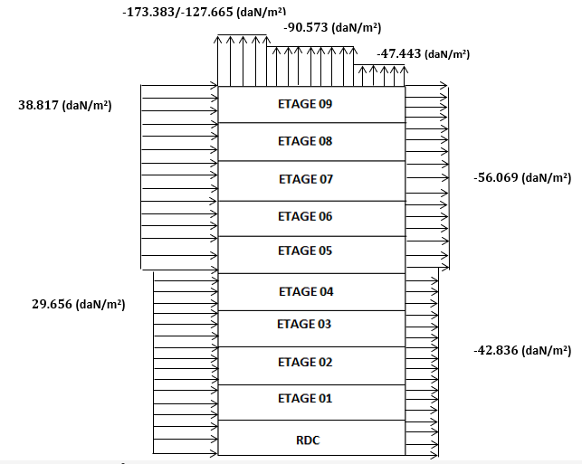
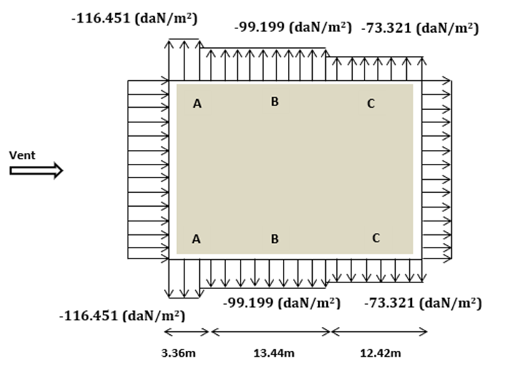
La direction du vent V2,V4 :
17

Slide 18
03
Pré dimensionnements des éléments structuraux
18

Slide 19
On pré-dimensionne les éléments secondaires et les éléments porteurs à partir des conditions suivantes :
Vérification
de la condition
de flèche
Vérification
de la condition
de résistance
19

Slide 20
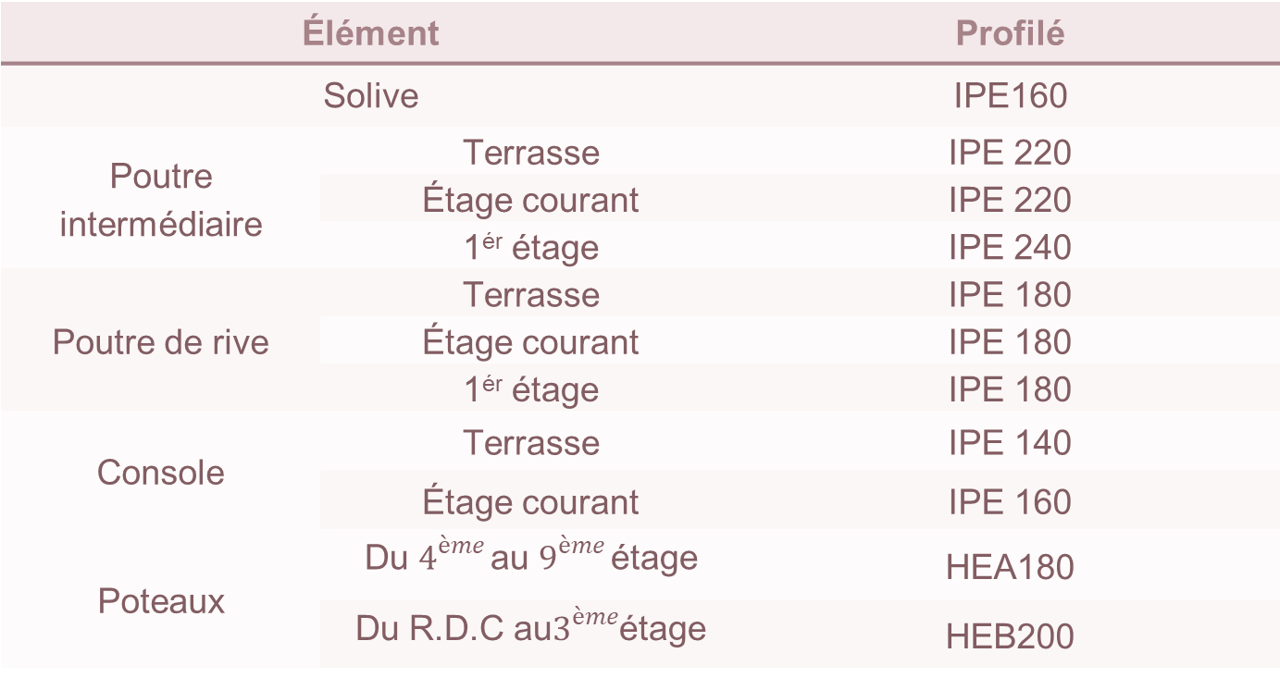
Élément |  | Profilé
Solive |  | IPE160
Poutre intermédiaire | Terrasse | IPE 220
 | Étage courant | IPE 220
 | 1^{ér} étage | IPE 240
Poutre de rive | Terrasse | IPE 180
 | Étage courant | IPE 180
 | 1^{ér} étage | IPE 180
Console | Terrasse | IPE 140
 | Étage courant | IPE 160
Poteaux | Du $4^{ème }$au $9^{ème }$étage | HEA180
 | Du R.D.C au$3^{ème}$étage | HEB200
20

Slide 21
04
Étude du plancher mixte
21

Slide 22
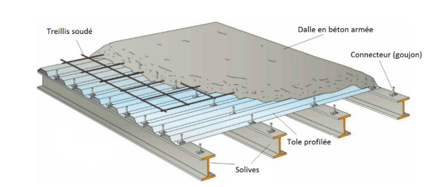
22

Slide 23
Le calcul se fait en deux phases
01
Phase de construction
02
Phase finale
Elle est utilisée pour vérifier la dalle mixte après durcissement du béton.
Elle est utilisée pour vérifier la tôle profilée lors du bétonnage.
23

Slide 24
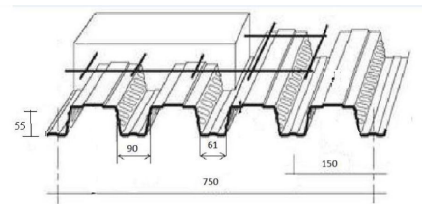
Pour cette structure, le plancher mixte a été réalisé en utilisant la tôle HI-bond 55 :
Poids propre (0.7mm d’épaisseur) : P = 9.56 daN/m²
Contrainte de rupture : f_{u} = 400 MPa
Contrainte élastique : f_{y} = 160 MPa
Moment de résistance plastique : M_{pl, Rd}= 304 daN.m
Moment d’inertie : I_{eff}= 57.54 cm⁴
24

Slide 25
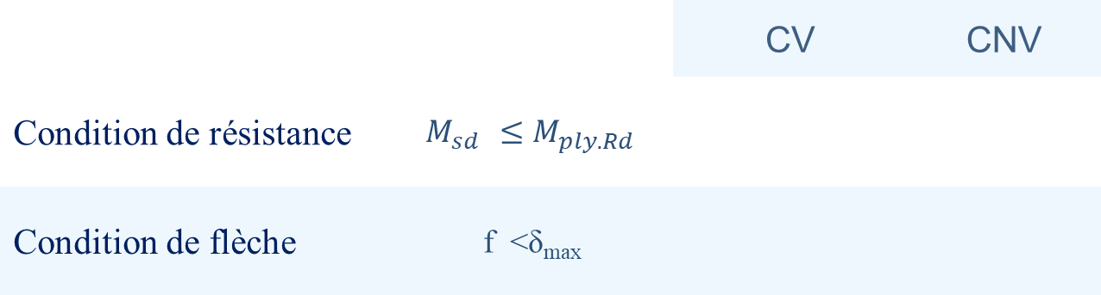
Vérification à L’ELU et L ’ELS:
 |  | CV | CNV
Condition de résistance | $$M_{sd }≤M_{ply.Rd }$$
Condition de flèche | f <δ_{max}
25

Slide 26
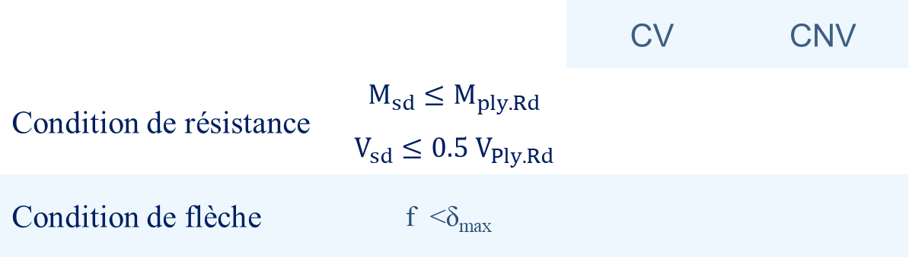

Plancher ( terrasse , l'étage courant , le $1^{er}$ étage ): l’épaisseur de la dalle est de 8 cm et le profile IPE160
 |  | CV | CNV
Condition de résistance | $$M_{sd}≤M_{ply.Rd}$$
 | $$V_{sd}≤0.5 V_{Ply.Rd}$$
Condition de flèche | $$\text{f} \text{<}\text{δ}\text{max}$$
26

Slide 27
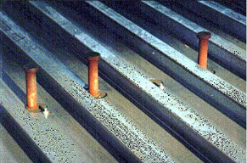
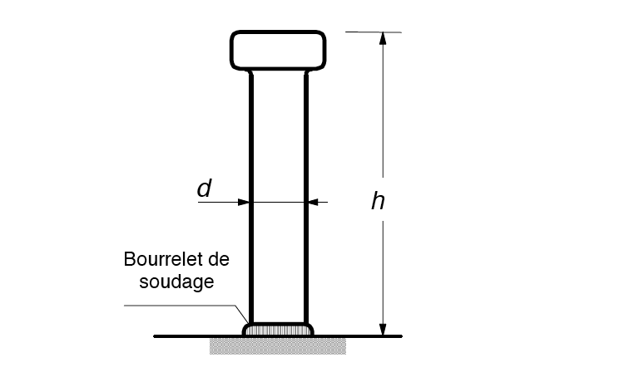
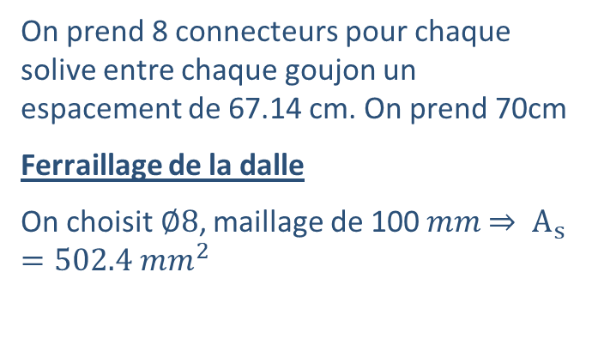
Etude des connecteurs :
Les connecteurs sont des éléments qui assurent la liaison entre la dalle de compression et l’acier.
d = 19 mm
h =80 mm
f_{y} = 235 MPa
f_{u} = 360 MPa
On prend 8 connecteurs pour chaque solive entre chaque goujon un espacement de 67.14 cm. On prend 70cm
Ferraillage de la dalle
On choisit$∅8$, maillage de 100 𝑚𝑚 $⇒ A_{s} =502.4$ ${mm}^{2}$
27

Slide 28
05
Étude sismique
28

Slide 29
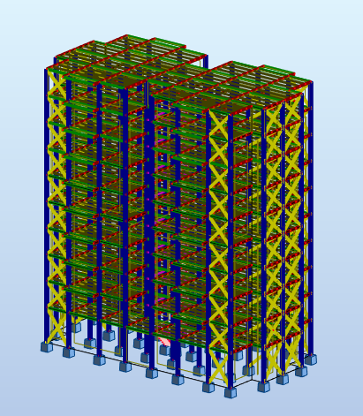
Le but de cette étude est d’évaluer les forces horizontales extérieures engendrées par un séisme pour chaque niveau de la structure.
Pour cela nous avons utilisée La Méthode modale spectrale qui est l’une des méthodes proposées par le RPA99 /version 2003
29

Slide 30
Caractéristiques de spectre
Zone sismique |  | I
Groupe d’usage |  | 2
Catégorie du site |  | Meuble « S3 »
Pourcentage d’amortissement « 𝜉 » |  | 5%
Coefficient de comportement « R » |  | 4
Facteur de qualité | Suivant « X » | 1.2
 | Suivant « Y » | 1.25
30

Slide 31
Spectre de réponse suivant X
Spectre de réponse suivant Y
31

Slide 32
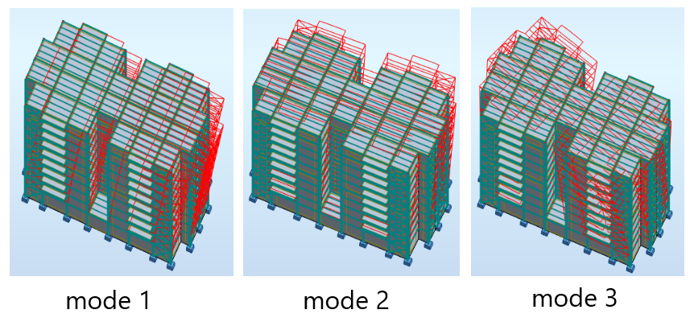
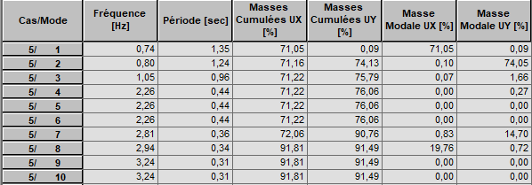
Modes propres
32

Slide 33
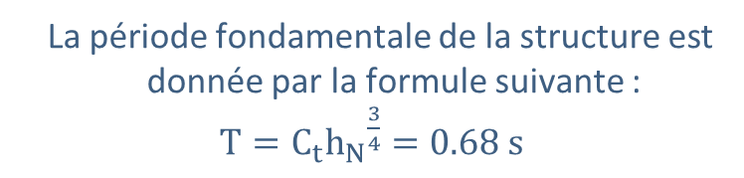

Vérification de la période fondamentale de la structure :
$$T= 1.35 s >1.3T_{x empirique}=0.884 s$$
La période fondamentale obtenu par le logiciel : T = 1.35 s
Comme il s'agit d'une structure en charpente métallique , nous pouvons tolérer une période un peu plus grande que celle empirique, car nous avons eu du mal à ajouter des contreventements pour le bon fonctionnement de la structure.
La période fondamentale de la structure est donnée par la formule suivante :
$T=C_{t}{h_{N}}^{\frac{3}{4}}=0.68 s$
33

Slide 34
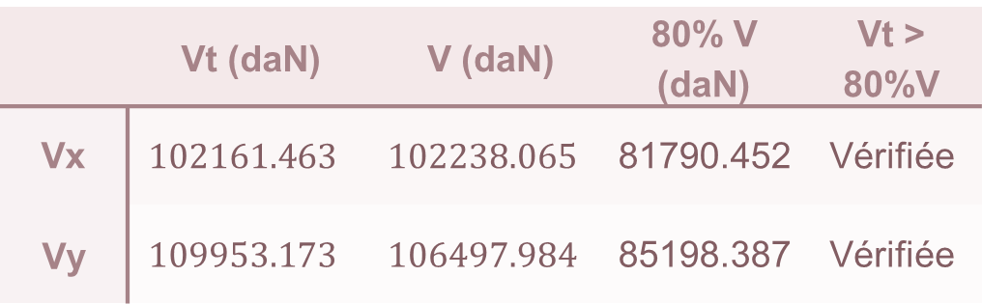
$$V=\frac{A×D×Q}{R}×W$$
𝐕=(𝐀×𝐃×𝐐)/𝐑×𝐖
A : Coefficient d’accélération de zone
Q : Facteur
de qualité
R : Coefficient de comportement de la structure
D : Facteur d’amplification dynamique moyen
W : Poids total de la structure
 | Vt (daN) | V (daN) | 80% V (daN) | Vt > 80%V
Vx | $$102161.463$$ | $$102238.065$$ | 81790.452 | Vérifiée
Vy | $$109953.173$$ | $$106497.984$$ | 85198.387 | Vérifiée
34

Slide 35
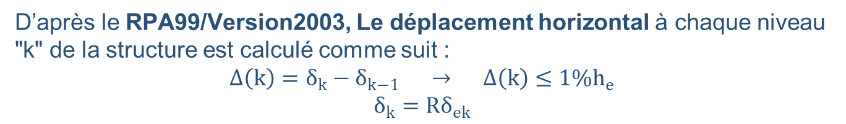
    Vérification des déplacements latéraux
    inter-étages :
D’après le RPA99/Version2003, Le déplacement horizontal à chaque niveau "k" de la structure est calculé comme suit :
$$∆\left(k\right)=δ_{k}−δ_{k−1} → ∆\left(k\right)≤1\%h_{e}$$
$$δ_{k}=Rδ_{ek}$$
 | CV | CNV
Dans le plan X-X
Dans le plan Y-Y
35

Slide 36
06
Dimensionnement des éléments structuraux et secondaires
36

Slide 37
Dimensionnement des poutres :
Élément |  | Profilé
Poutre secondaire |  | IPE 220
Poutre intermédiaire | Terrasse | IPE 240
 | Étage courant | IPE 240
 | 1^{ér} étage | IPE 270
Poutre de rive | Terrasse | IPE 180
 | Étage courant | IPE 180
 | 1^{ér} étage | IPE 200
Console | Terrasse | IPE 140
 | Étage courant | IPE 160
37

Slide 38


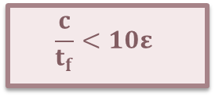
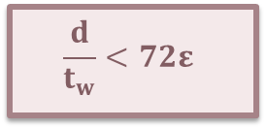
$$\frac{d}{t_{w}}<72ε$$
Ame
Classe
Classe I
semelle
$$\frac{c}{t_{f}}<10ε$$
Poutre
Résistance au cisaillement
$$V_{sd}≤0,5 V_{pl,Rd}$$
Condition vérifiée
Résistance à la flexion simple
$$M_{sd}≤M_{Pl,Rd}$$
Condition vérifiée
38

Slide 39
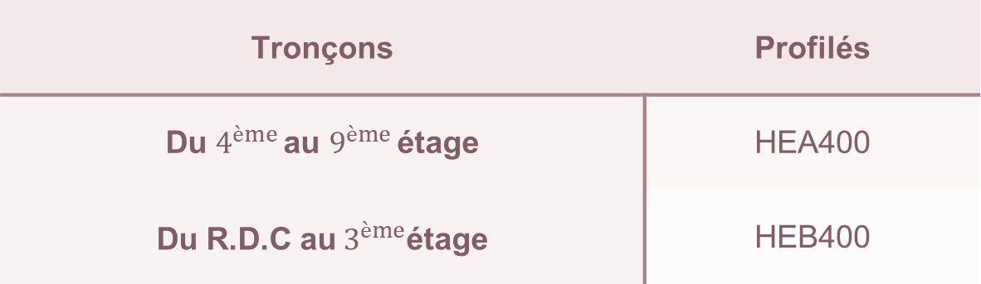
  Dimensionnement des poteaux :
Tronçons | Profilés
Du $4^{ème }$au $9^{ème }$étage | HEA400
Du R.D.C au${ 3}^{ème}$étage | HEB400
39

Slide 40
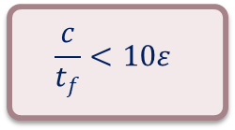
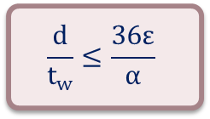
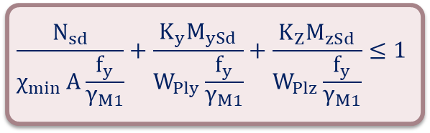
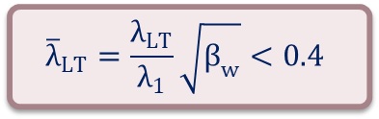
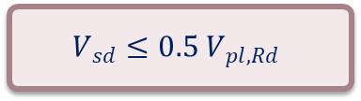
Ame
$$\frac{d}{t_{w}}≤\frac{36ε}{α}$$
Classe
Classe I
Semelle
$$\frac{c}{t_{f}}<10ε$$
Résistance au cisaillement
$$V_{sd}≤0.5 V_{pl,Rd}$$
C.V
Poteaux
Vérification du risque de déversement
$${\overline{λ}}_{LT}=\frac{λ_{LT}}{λ_{1}}\sqrt{β_{w}}<0.4$$
C.V
Résistance à
la flexion composée
avec risque de flambement
$$\frac{N_{sd}}{χ_{min }A\frac{f_{y}}{γ_{M1}}}+\frac{{K_{y}M}_{ySd}}{W_{Ply}\frac{f_{y}}{γ_{M1}}}+\frac{{K_{Z}M}_{zSd}}{W_{Plz}\frac{f_{y}}{γ_{M1}}}≤1$$
C.V
40

Slide 41
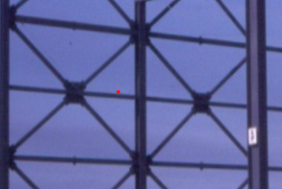
  Dimensionnement des contreventements :
Le système de reprise des charges latérales de ce bâtiment est composé de contreventements en X , pour ce type de contreventement on a choisi des profilés en 2 UPN 140,
Résistance à la traction
$$N_{t.Sd}≤N_{pl,Rd}$$
𝑁_(𝑡.𝑆𝑑)≤𝑁_(𝑝𝑙,𝑅𝑑)
C.V
41

Slide 42
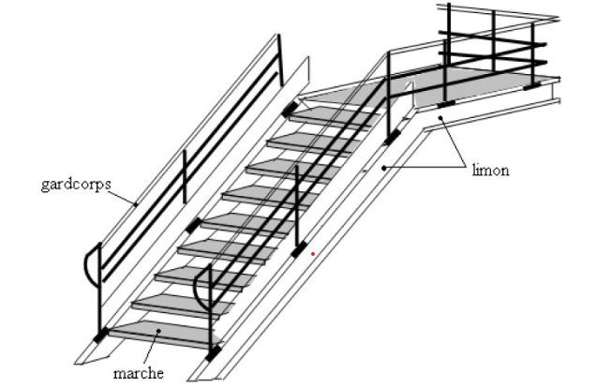
  Escalier :
Le nombre
de marches : 9
Longueur
de la volée : 2.85 m
Cornière de marche :
L 35×35×4
Limon : UPN120
42

Slide 43
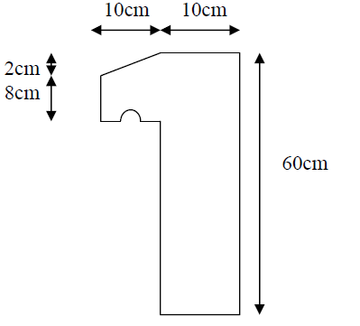
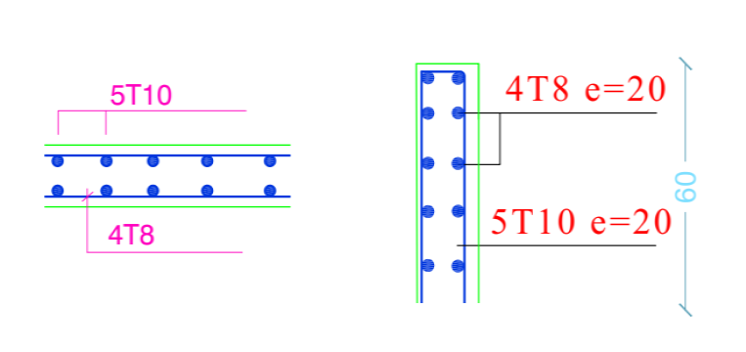
Calcul de l’acrotère
L'acrotère est assimilé à une console verticale encastrée à sa base (poutre de plancher terrasse). De sorte qu'il est soumis à une force normale due à son propre poids « WP » est un moment dû à une force horizontale (Selon le RPA99).
43

Slide 44
07
Étude des assemblages
44

Slide 45
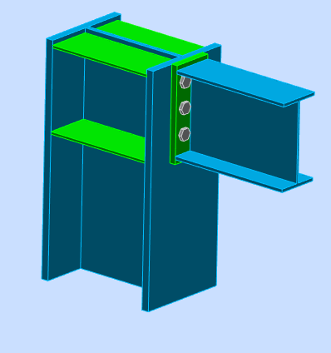
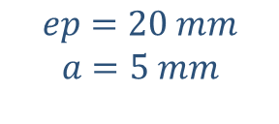
Assemblage poteau – poutre
Poteau
Poutre
HEB 400
IPE 270
Boulons
Platine
2 files de 3 boulons ∅20 classes 10.9 HR
$$ep=20 mm$$
$$a=5 mm$$
45

Slide 46
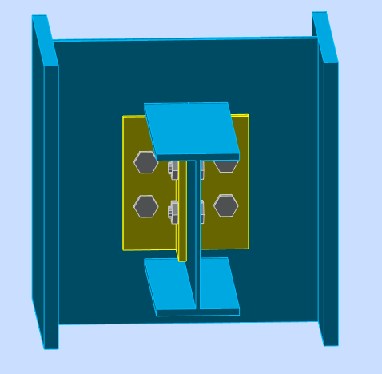

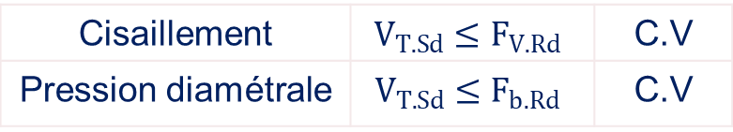
Assemblage poteau – poutre secondaire
Poutre secondaire
Poteau
HEA 400
IPE 220
Boulons
Cornière
$$\text{L}\text{100 }\text{×}\text{ 10}$$
6 boulons ∅16 (classes 8.8)
Cisaillement | $$V_{T.Sd}≤F_{V.Rd}$$ | C.V
Pression diamétrale | $$V_{T.Sd}≤F_{b.Rd}$$ | C.V
46

Slide 47
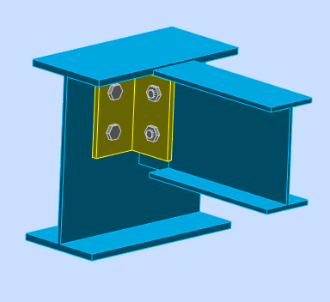

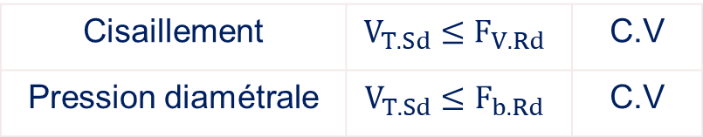
Assemblage poutre – solive
Poutre
Solive
IPE 270
IPE 160
Boulons
Cornière
6 boulons ∅12 (classes 8.8)
$$\text{L}\text{80 }\text{×}\text{80}\text{×}\text{8}$$
Cisaillement | $$V_{T.Sd}≤F_{V.Rd}$$ | C.V
Pression diamétrale | $$V_{T.Sd}≤F_{b.Rd}$$ | C.V
47

Slide 48
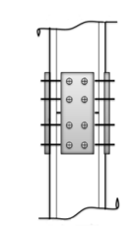
Assemblage poteau – poteau
Couvre joints de la semelle
Poteau
HEB 400
500 × 290 mm², t=10 mm
Couvre joints de l’âme
Boulons
500 × 300 mm² , t=8 mm
8 boulons ∅16 classes 8.8 HR
Glissement | V_{sd} ≤ F_{s.rd} | C.V
48

Slide 49
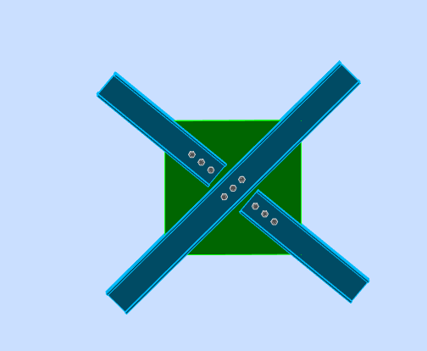

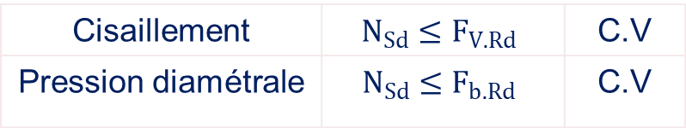
Assemblage des contreventements
Contreventement en X
Gousset
2UPN 140
$$\text{t}\text{=15}\text{mm}$$
Boulons
9 boulons ∅16 classes 8.8
Cisaillement | $$N_{Sd}≤F_{V.Rd}$$ | C.V
Pression diamétrale | $$N_{Sd}≤F_{b.Rd}$$ | C.V
49

Slide 50
08
Étude de l’infrastructure
50

Slide 51
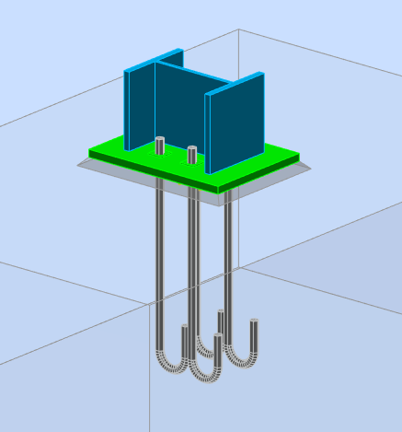

Pied de poteau
Plaque d’assise
Poteau
HEB 400
$$600×450×30$$
Tiges d’ancrage
Massif d’ancrage
4 tiges d’encrage ∅27 classes 4.6
51

Slide 52
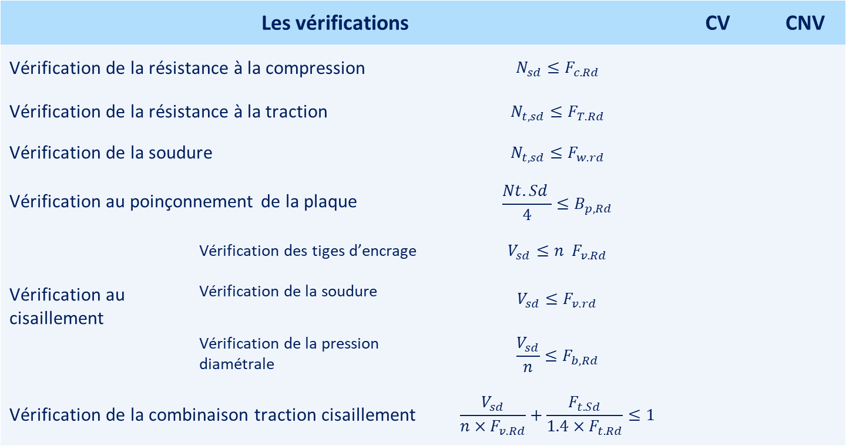
Les vérifications |  |  | CV | CNV
Vérification de la résistance à la compression |  | $${N_{sd}≤F}_{c.Rd}$$
Vérification de la résistance à la traction |  | $$N_{t,sd}≤F_{T.Rd}$$
Vérification de la soudure |  | $${N_{t,sd}≤F}_{w.rd}$$
Vérification au poinçonnement de la plaque |  | $$\frac{Nt.Sd }{4}≤B_{p,Rd}$$
Vérification au cisaillement | Vérification des tiges d’encrage | $$V_{sd}≤n F_{v.Rd}$$
 | Vérification de la soudure | $$V_{sd}≤F_{v.rd}$$
 | Vérification de la pression diamétrale | $$\frac{V_{sd}}{n}≤F_{b,Rd}$$
Vérification de la combinaison traction cisaillement |  | $$\frac{V_{sd}}{n×F_{v.Rd}}+\frac{F_{t.Sd}}{1.4×F_{t.Rd}}≤1$$
52

Slide 53
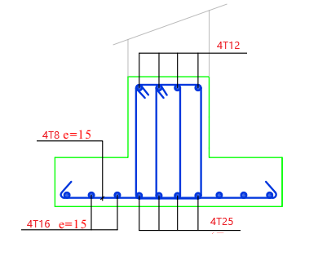
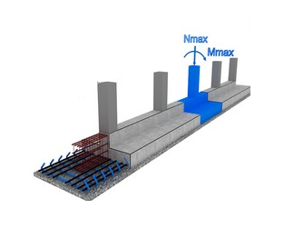
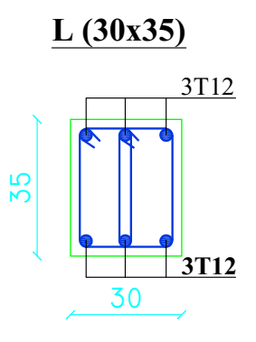
Fondation
Semelle filante
Poutre libage
Longrine
53

Slide 54
Conclusion générale
L'ouvrage sur lequel l’étude a été mené est un bâtiment multifonctionnel à ossature métallique contreventé par palées triangulées en X pour augmenter sa rigidité structurelle,
La réalisation de cette étude a permis de tirer un certain nombre
de conclusions importantes :
L'action sismique est plus défavorable que l'action du vent
en raison du poids considérable de la structure.
L’étude des assemblages et des infrastructures sont nécessaires pour assurer la sécurité de la structure.
L’utilisation d’outil informatique (logiciel ROBOT) permet d’obtenir un comportement de la structure plus proche de la réalité aboutissant à des résultats précis.
54

Slide 55
MERCI
POUR VOTRE ATTENTION

